Slide 1
Google Glass
Mike Hoogesteger
&
Mike Mol

Slide 2
Inhoud
Kleine introductie Glass
De Scanner Glassware
Demo

Slide 3
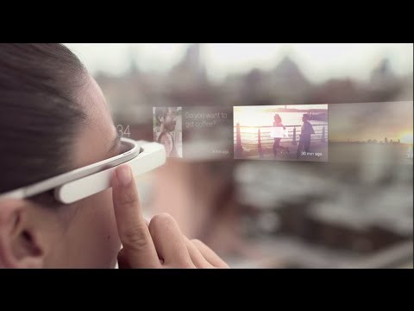
Kleine introductie Glass

Slide 4
De Scanner Glassware
Beschrijving
Tesseract OCR
Optimalisatie
Kenteken API

Slide 5
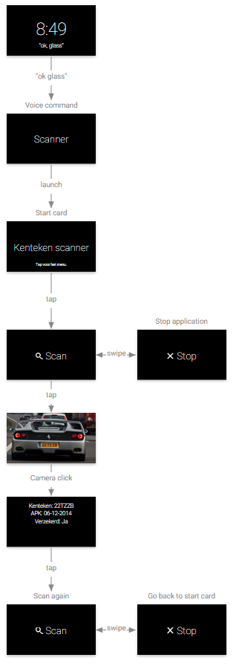
Applicatie flow

